Slide 1
Школьный музей. Из опыта работы.
Самойленко И.В.

Slide 2
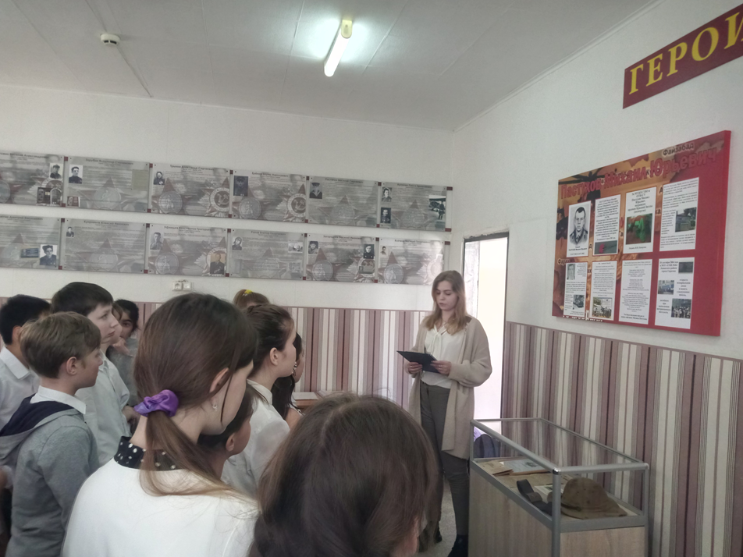
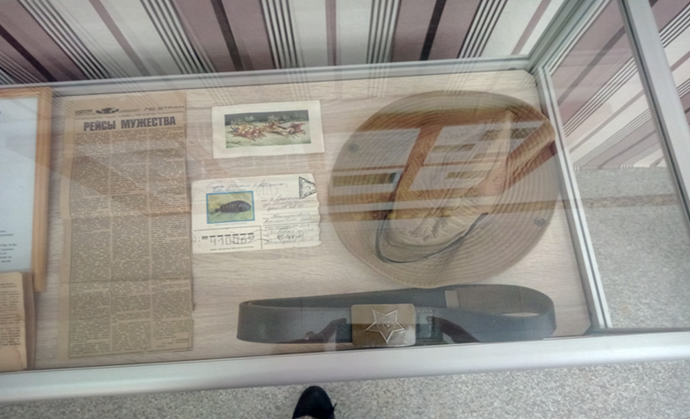
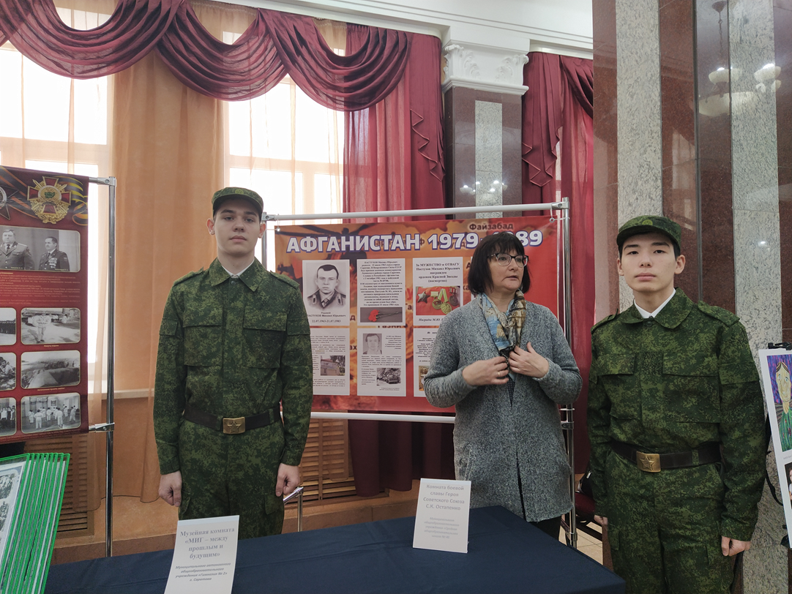
В современном образовательном процессе, задача патриотического воспитания подрастающего поколения приобретает особую значимость. Патриотизм является нравственной основой жизнеспособности государства и составляет духовно-нравственную основу личности. Одной из наиболее эффективных и действенных форм работы в этом направлении по праву считается деятельность школьных музейных комнат и музеев .

Slide 3
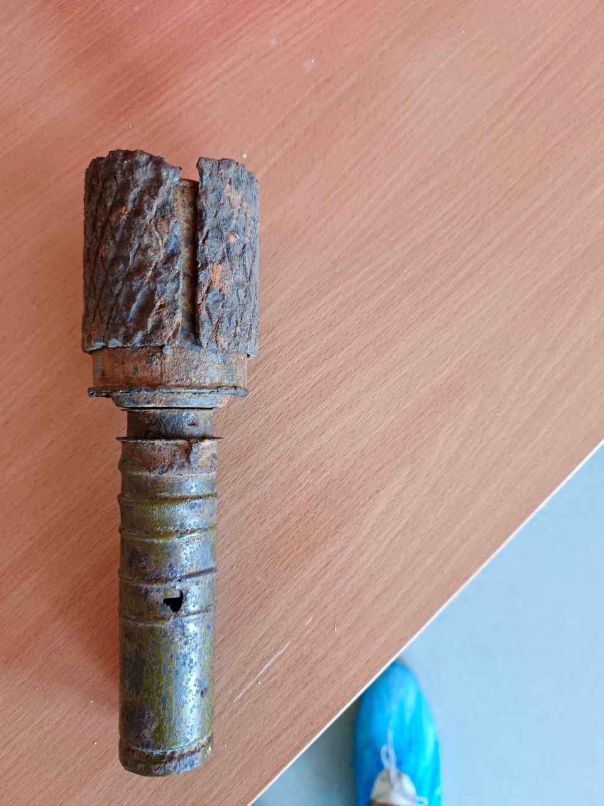
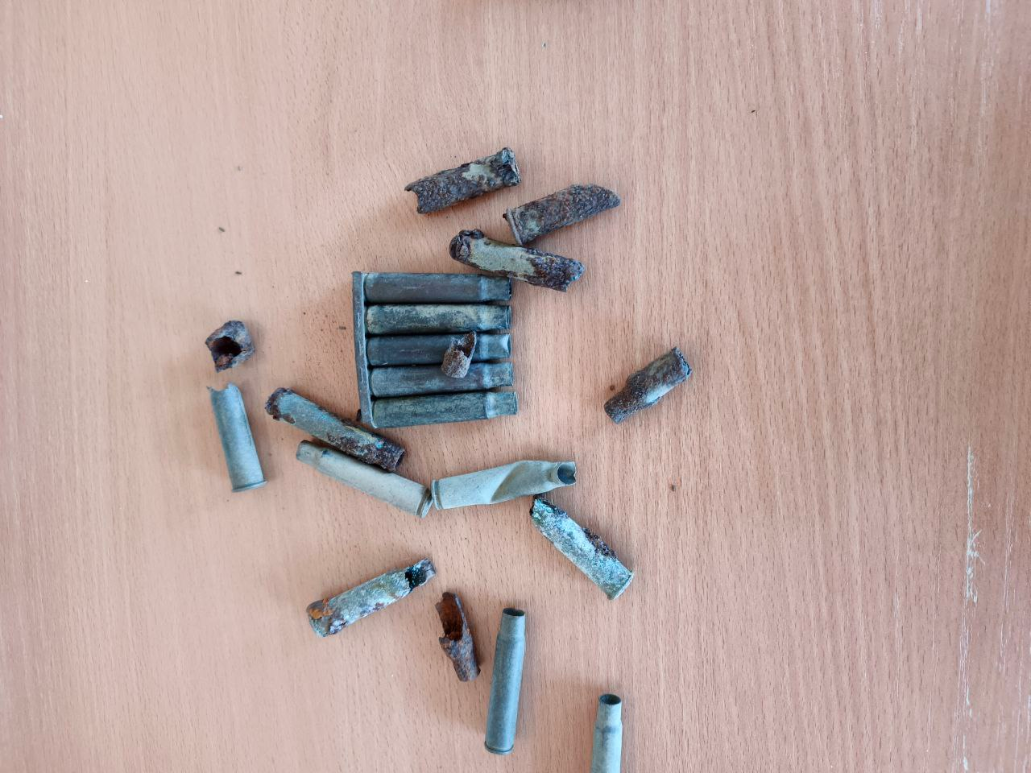
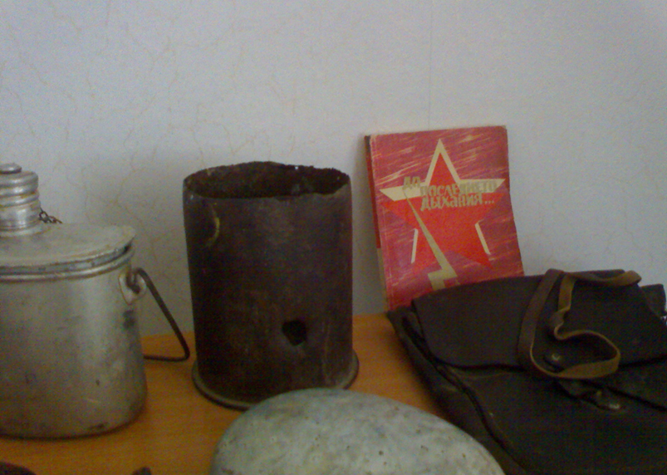
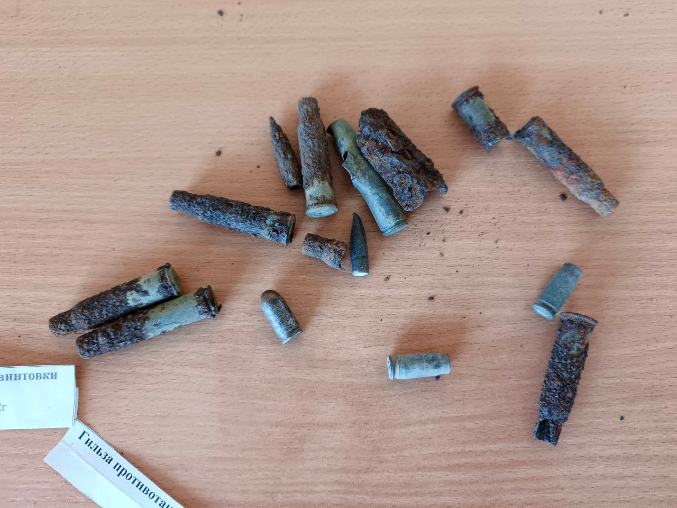
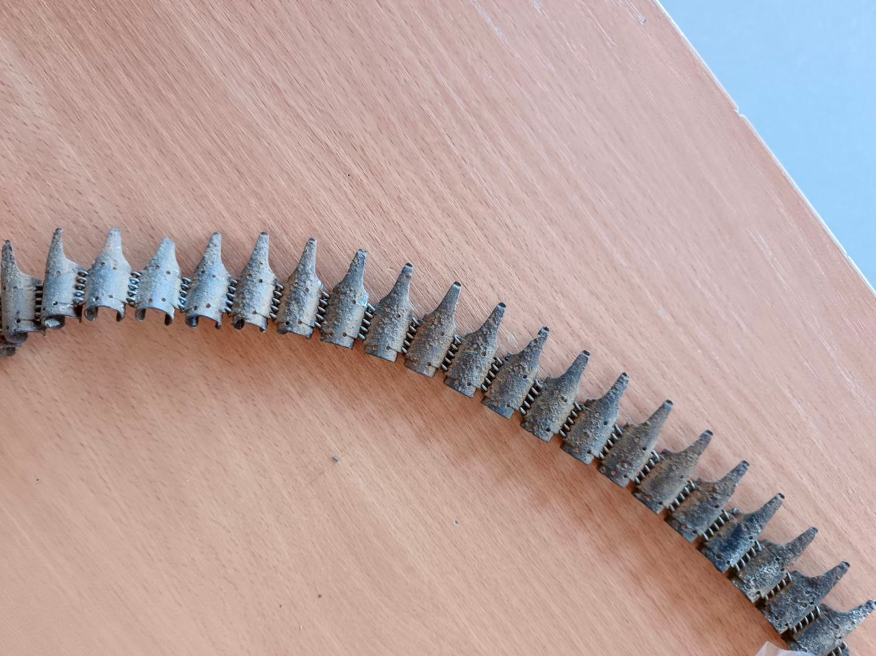
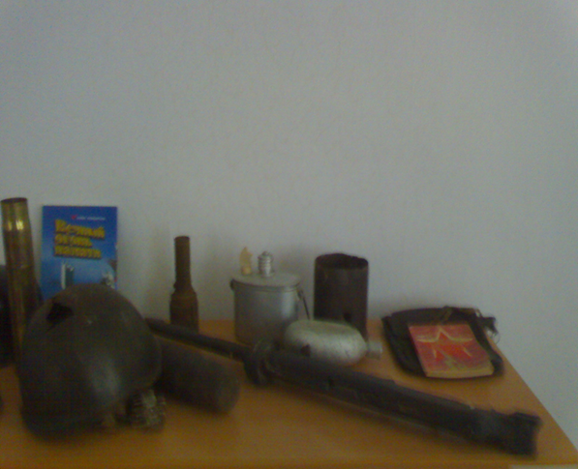
Урок в музее, основанный на подлинных документах, обладает гораздо большим эмоциональным воздействием, чем традиционный урок в классе. Изучение темы через пожелтевшее фронтовое письмо или пробитую каску, возможность подержать в руке материальное свидетельство событий делает историю живой и понятной.

Slide 4
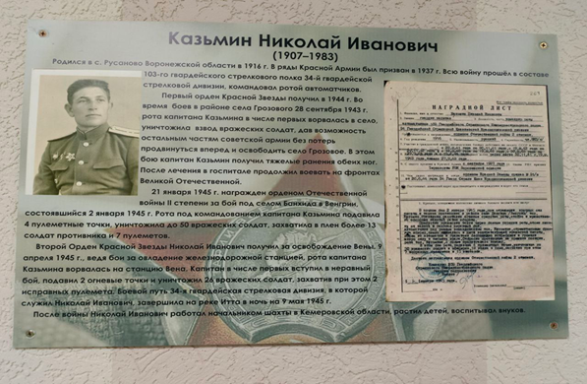
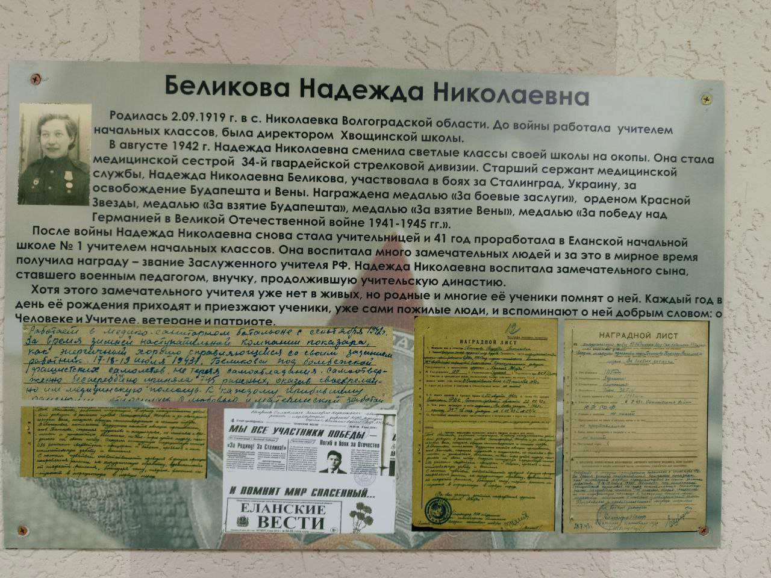
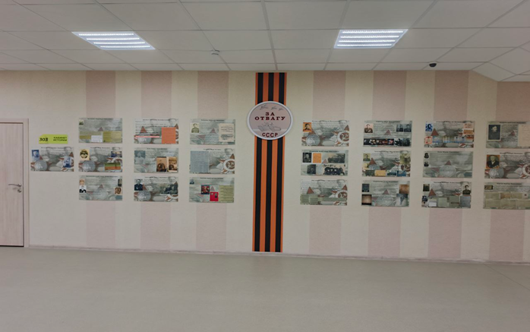
Проектная и исследовательская деятельность одно из ключевых направлений работы школьных музеев. В формировании Галереи памяти принимали участие учащиеся. Используя базы данных Министерства обороны РФ (такие как «Подвиг народа», «Память народа», ОБД «Мемориал»), ребята помогли найти для стендов важные материалы. Такая деятельность развивает у школьников критическое мышление, навыки работы с информацией, учит уважению к подвигу предков.

Slide 5
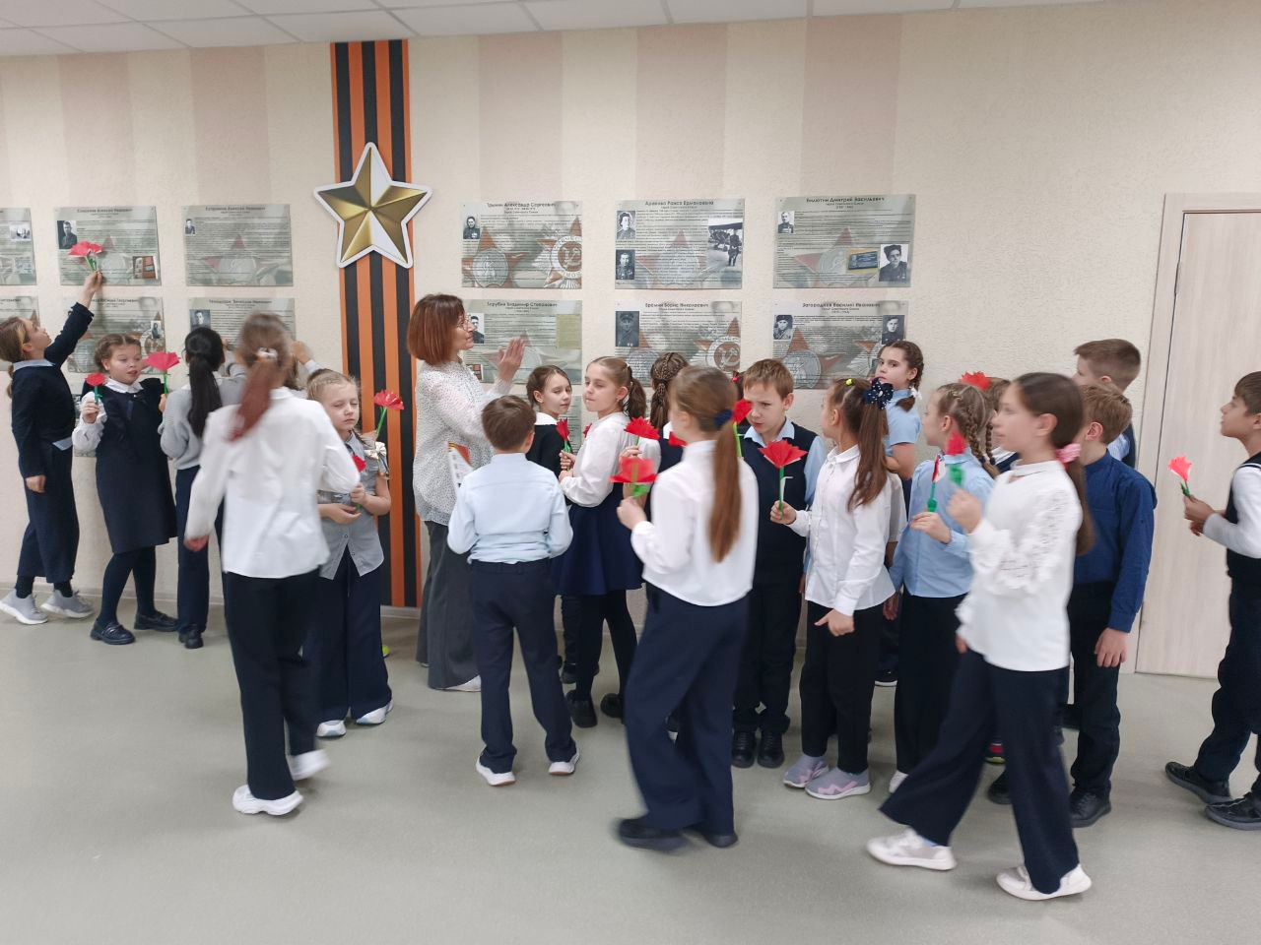
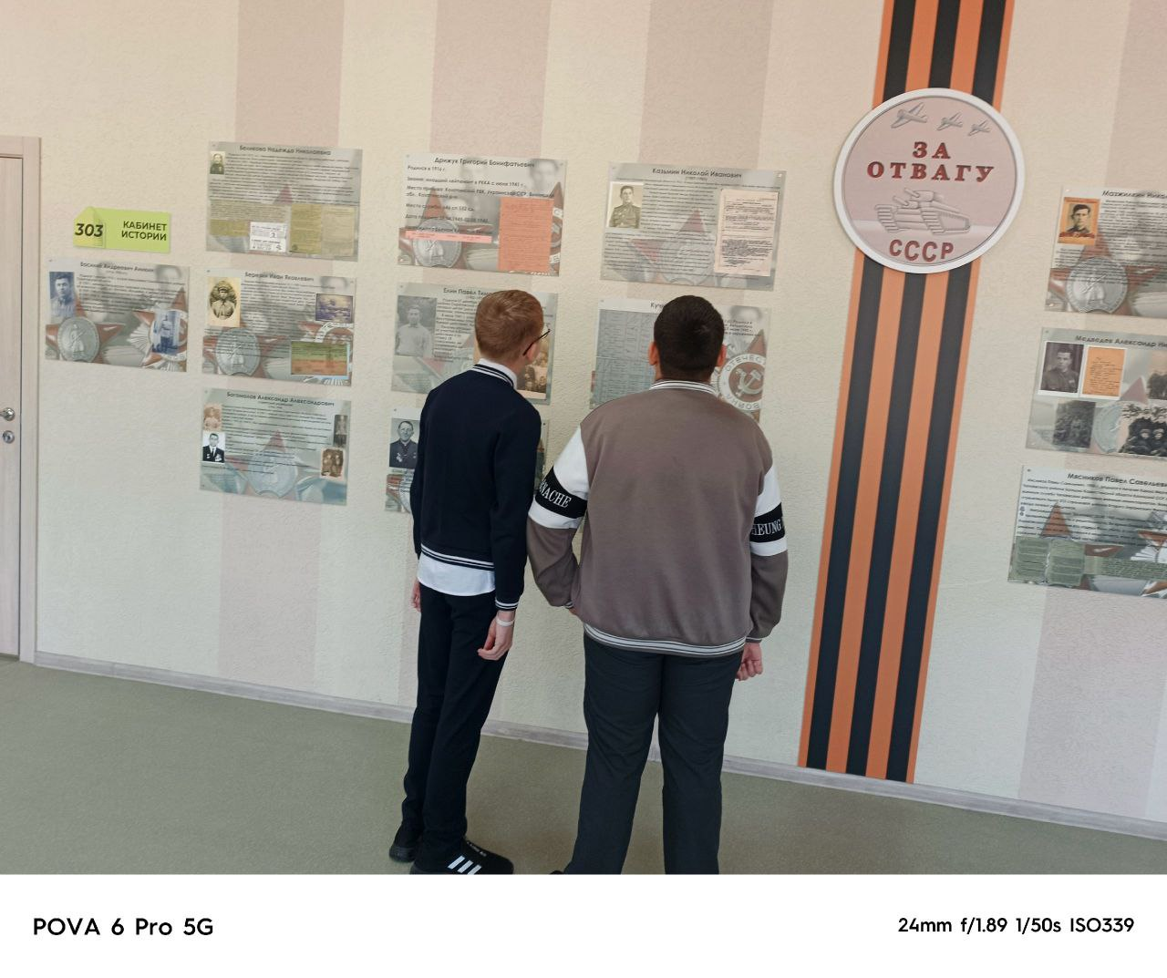
Школьный музей -- это место формирования идентичности и одновременно, возможность ощутить себя частью большой истории страны. Изучая историю своей семьи, улицы, района через призму общероссийских событий, подросток осознаёт свою связь с прошлым, понимает, что он – часть великого народа с прекрасными традициями, героическими подвигами и трудовыми буднями. Это укрепляет национальное самосознание, способствует формированию патриотизма у школьников.

Slide 6
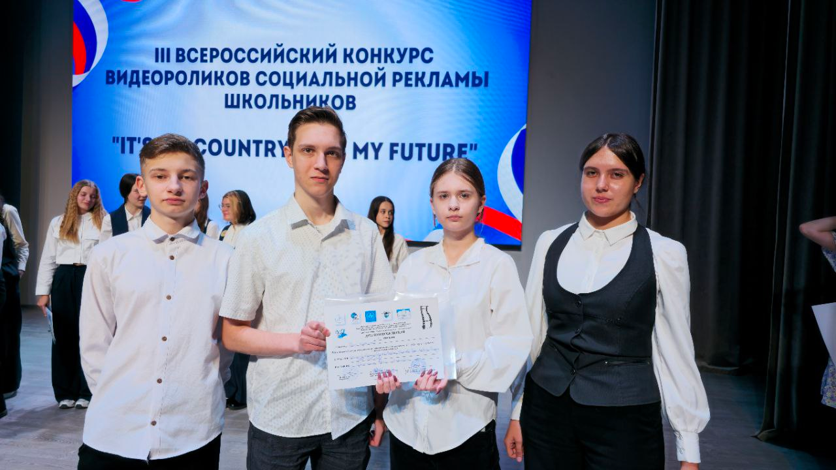
Используя материалы школьного музея, ученики 10 класса под руководством учителя английского языка нашей школы Перепёлкиной Е.М. приняли участие в III Всероссийском конкурсе видеороликов социальной рекламы школьников на английском языке. Конкурс проводился в рамках Года защитника Отечества. Команда 10"А" класса создала трогательный видеоролик в память о выпускнике нашей школы Юрии Пышине, который отдал свою жизнь, исполняя воинский долг. Этот проникновенный проект стал не просто конкурсной работой, а актом памяти и глубокого уважения к герою. Ребята заняли II место.

